Slide 1


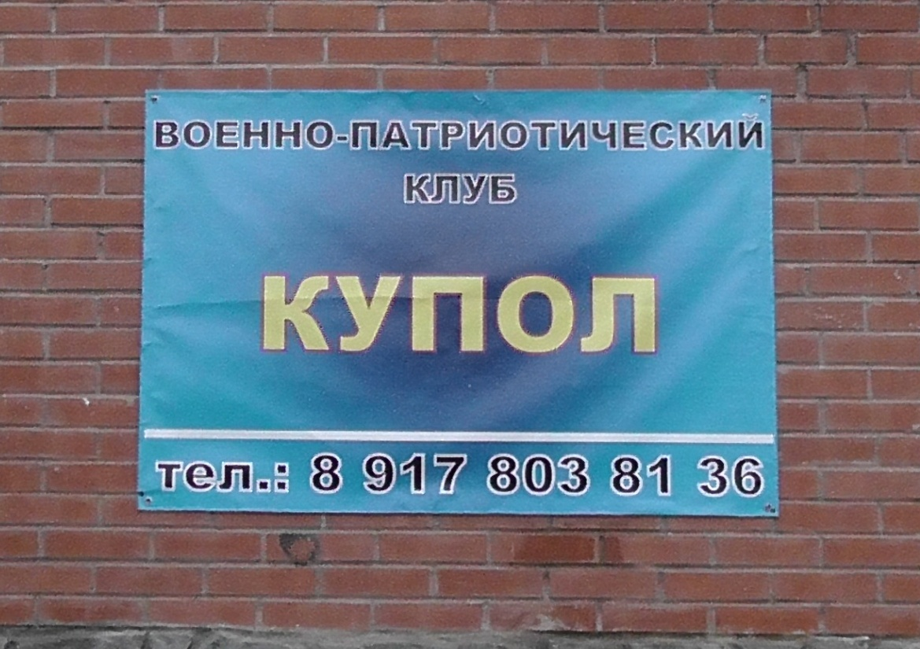


Военно-патриотический клуб «Купол» образован при Доме детского творчества в г. Давлеканово.
Дата основания ВПК «Купол» - 03.10.2015г.
Историческое значение каждого человека
измеряется его заслугами Родине,
а человеческое достоинство – силою его
ПАТРИОТИЗМА.
Н.Г.Чернышевский

Slide 2
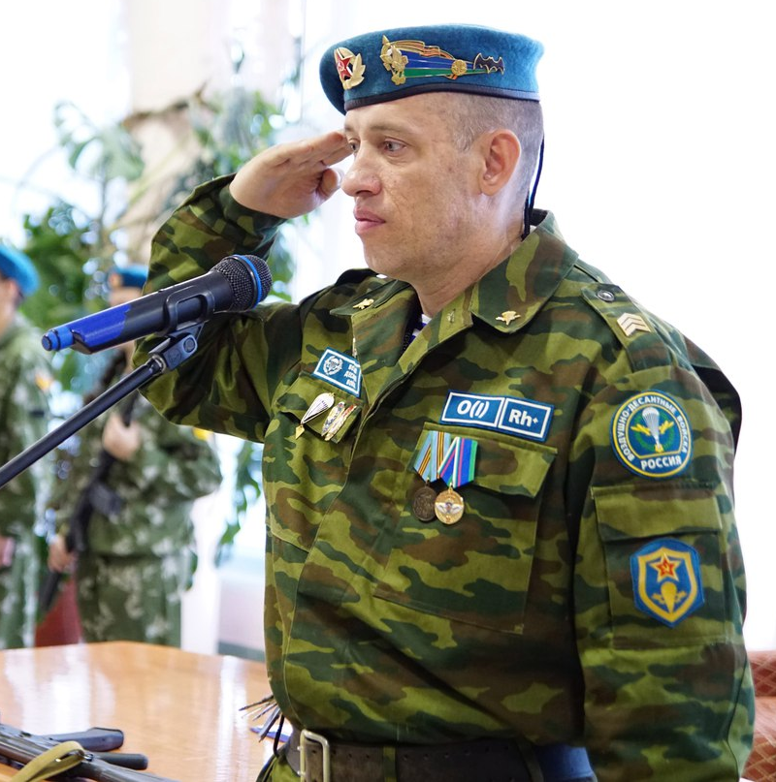
Руководитель ВПК «Купол»
Дитрих
Андрей Николаевич
Дата рождения: 1 ноября 1974 года
Контактные сведения - 89178038136 davlddt@mail.ru,
andreytiger80@mail.ru
ВПК «Купол»
имеет страницу на сайте
http://davlddt.edusite.ru
Личный пример педагога-командира является его главным методом работы с курсантами, важнейшим условием выполнения своих обязанностей. Он усиливает или ослабевает действенность всех других методов воспитания. «Слово учит, а пример ведёт» - гласит народная мудрость.

Slide 3
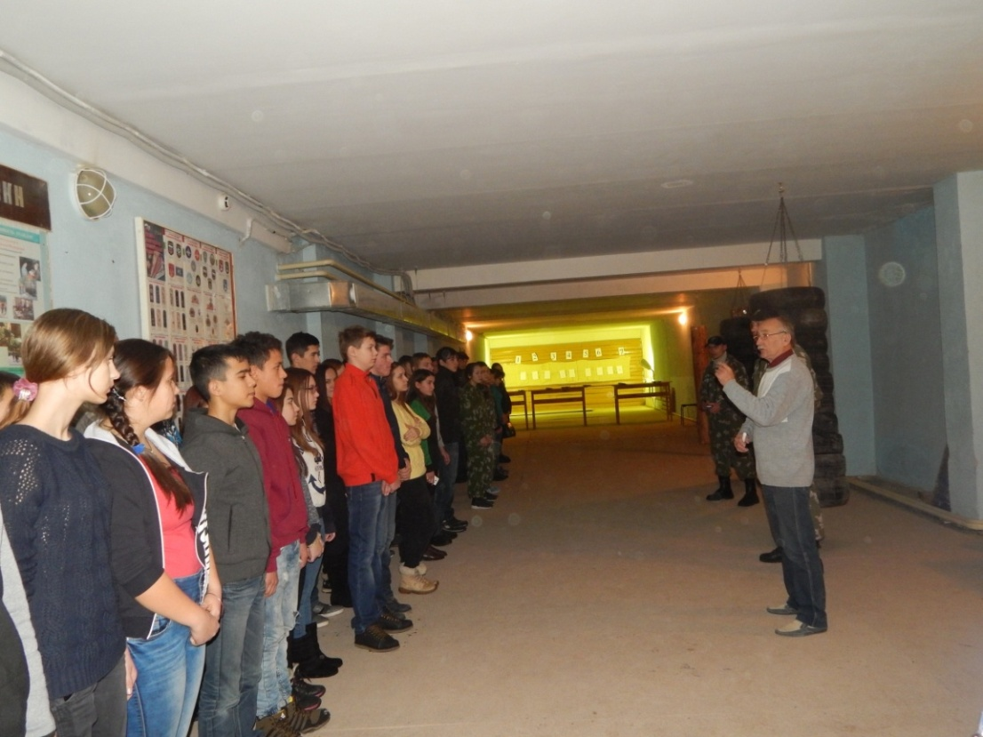
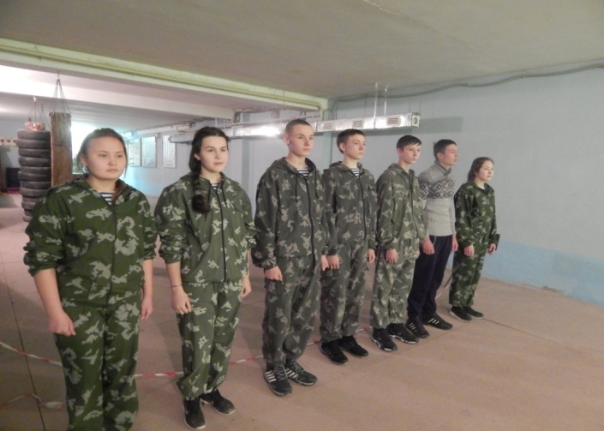
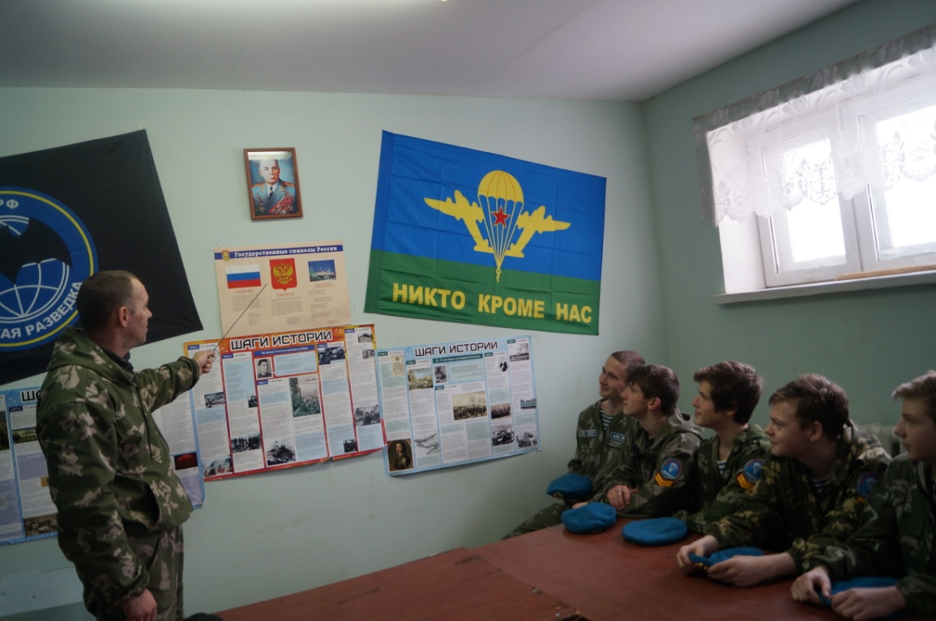
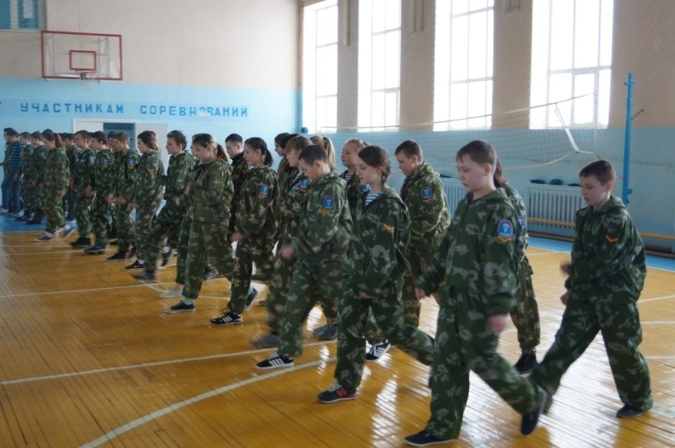
ВПК «Купол»
располагается на базе
МОБУ СОШ № 7.
Спортивный зал – 150 кв.м.;
Стрелковый тир – 75 кв.м.;
Учебный класс – 30 кв.м.;
Большой спортивный зал – 240 кв.м.

Slide 4
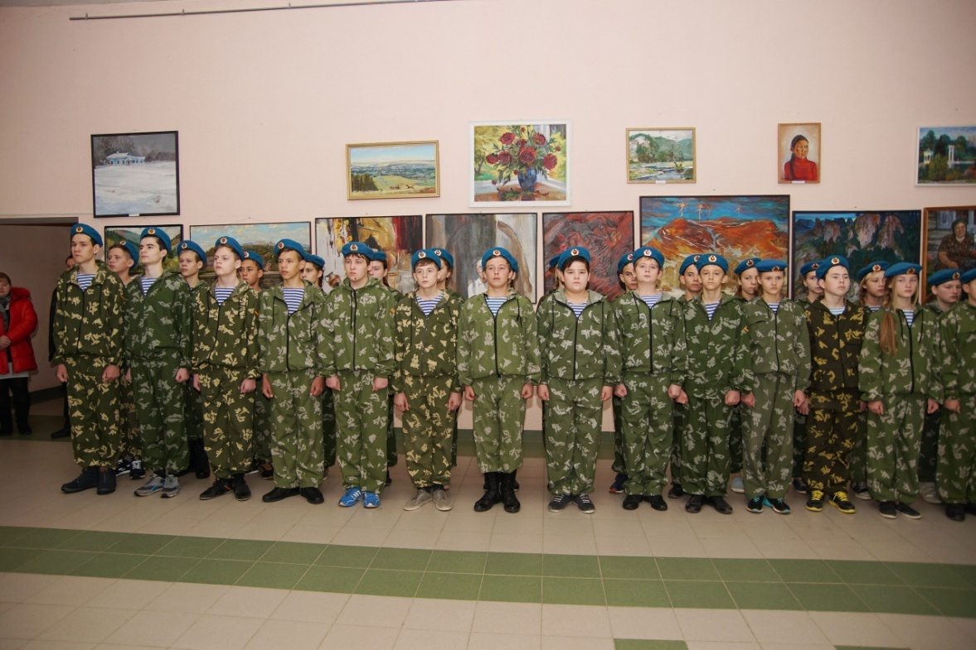
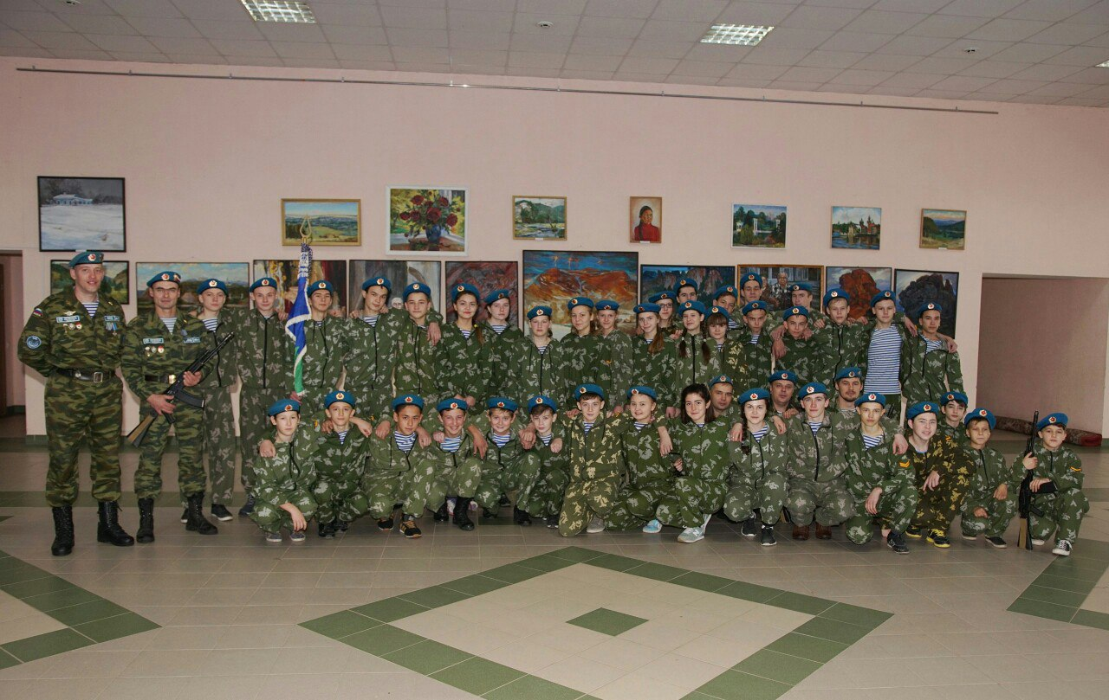
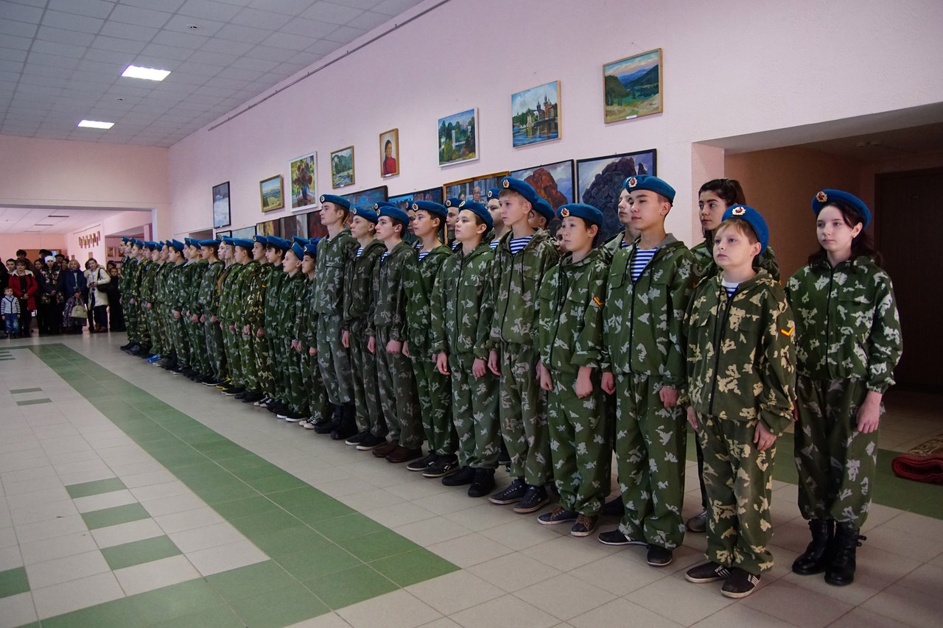
В военно-патриотическом клубе «Купол» регулярно занимаются
85 человек.

Slide 5
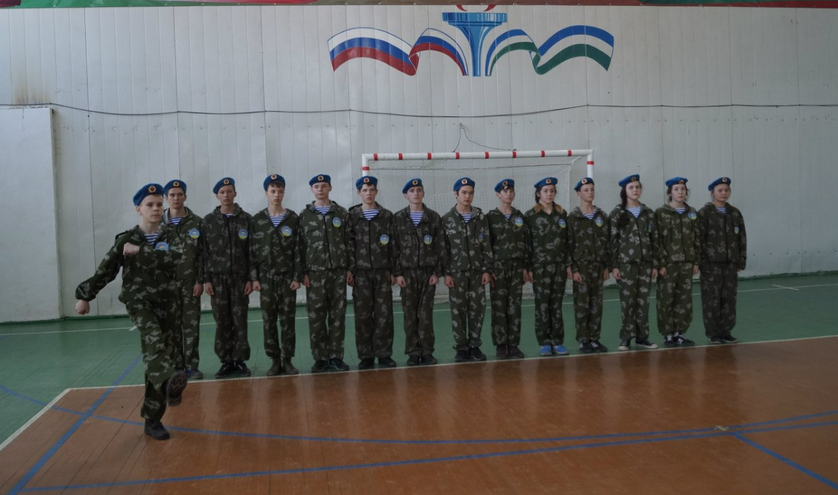
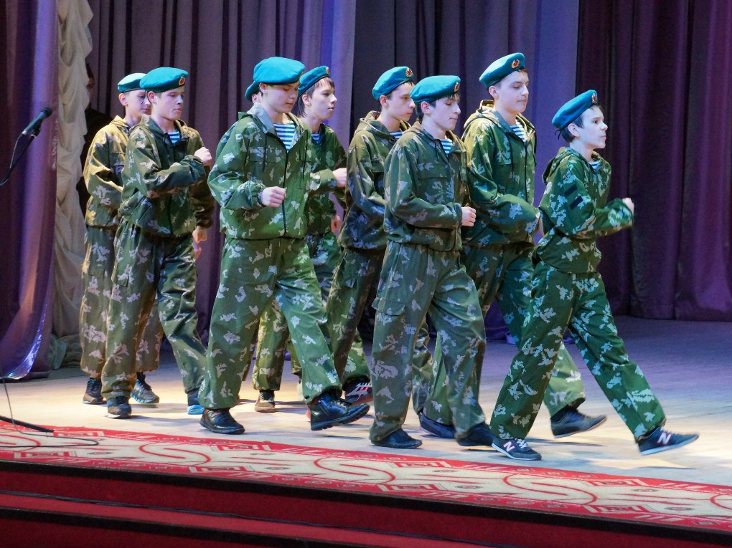
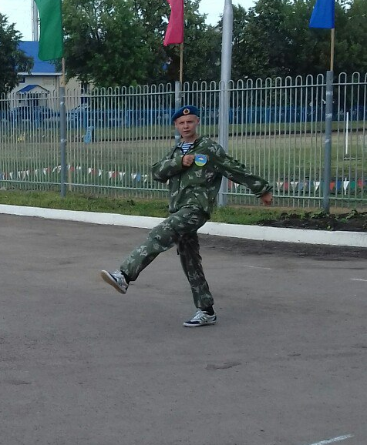
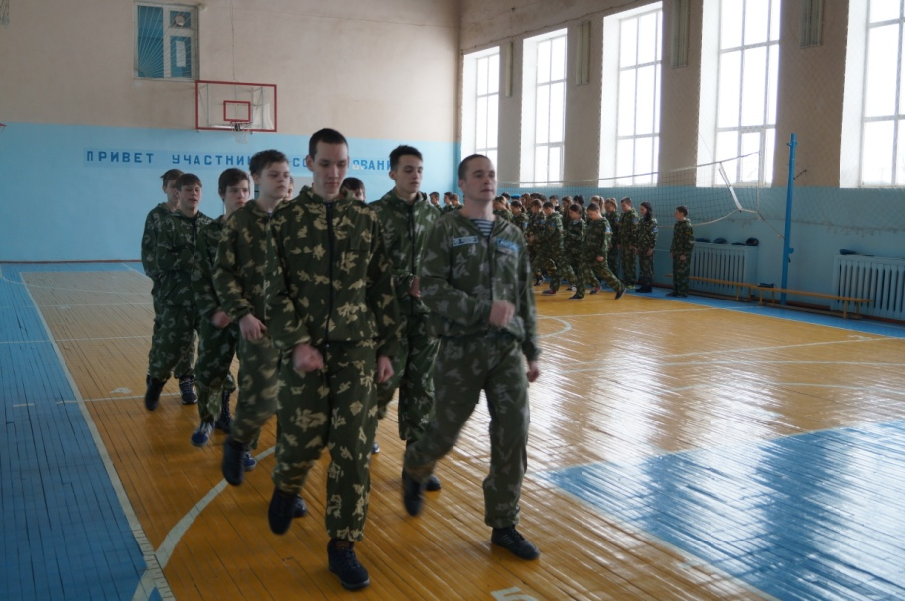
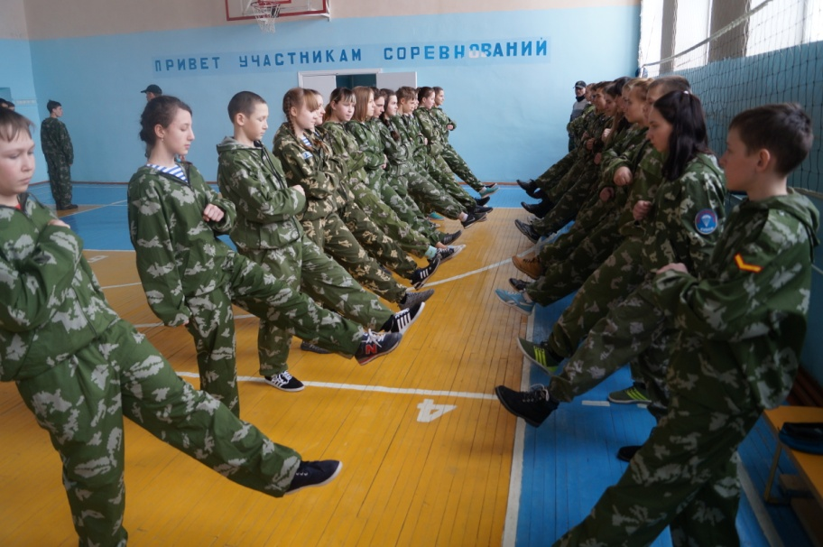
Основные направления работы клуба:
Строевая подготовка

Slide 6
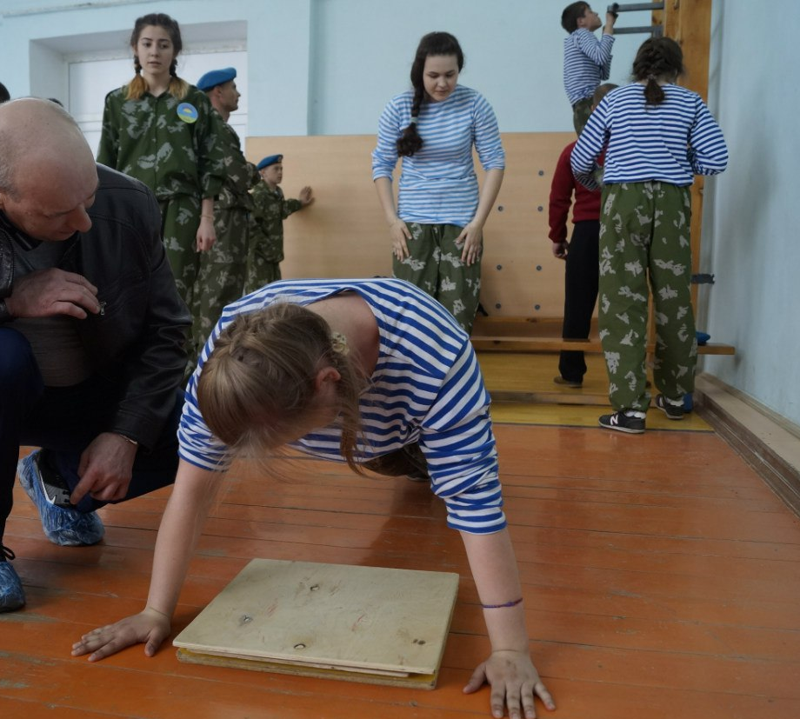
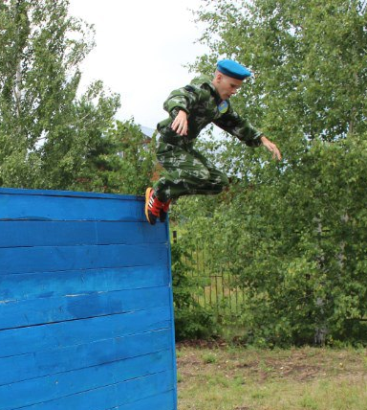
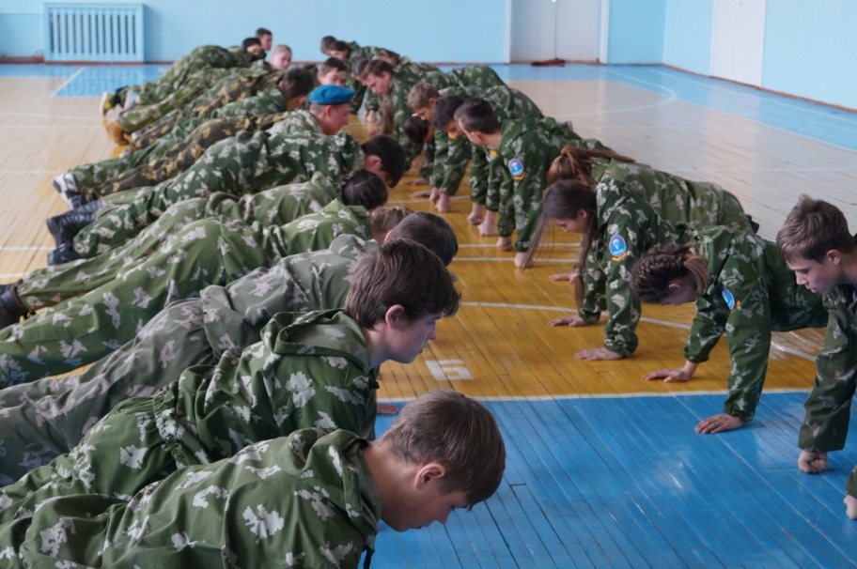
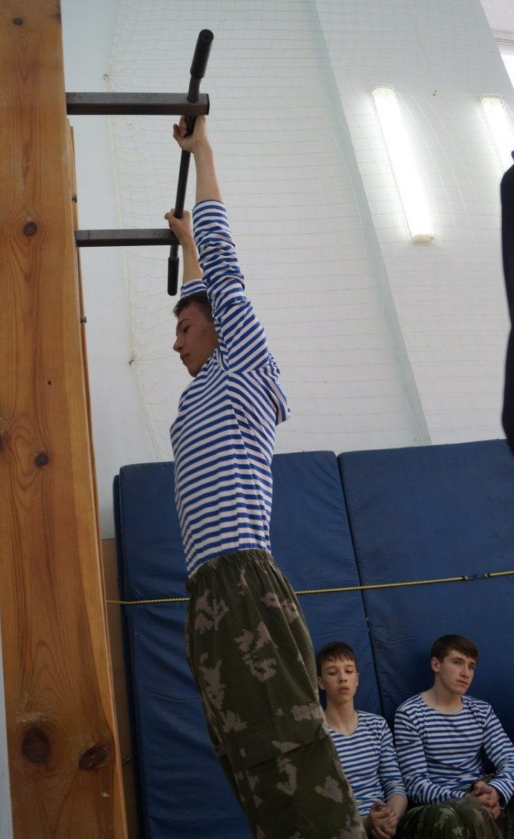
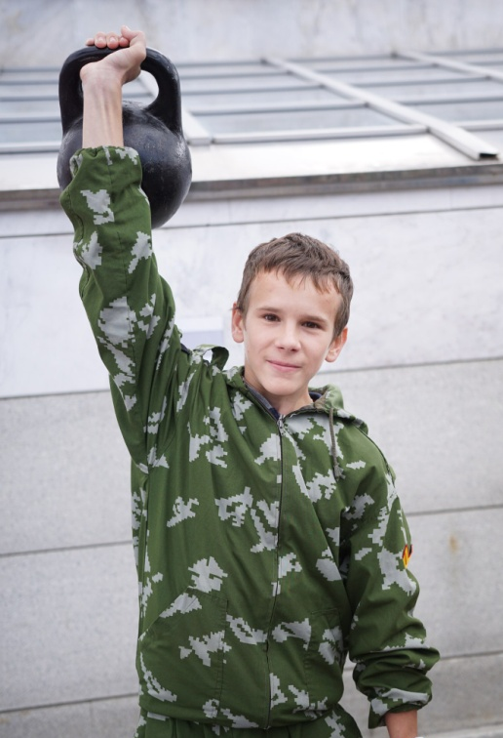
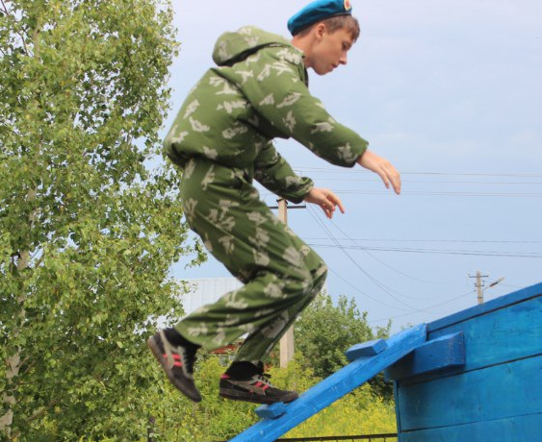
Основные направления работы клуба:
Физическая подготовка

Slide 7
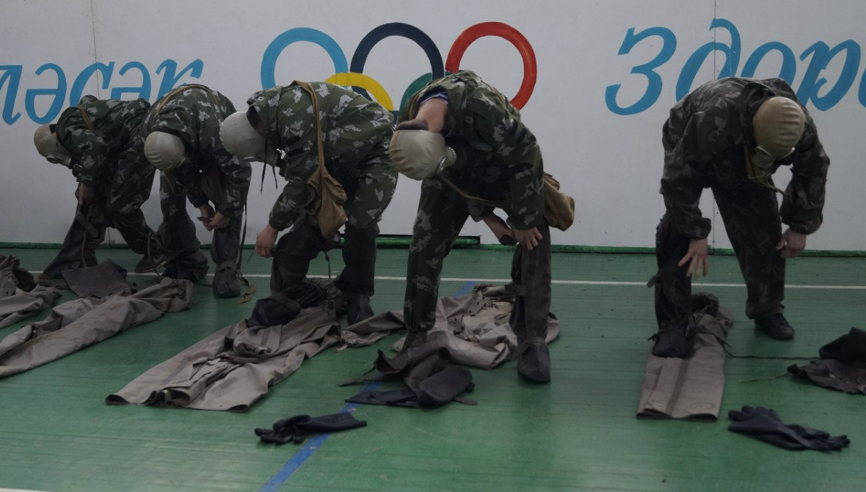
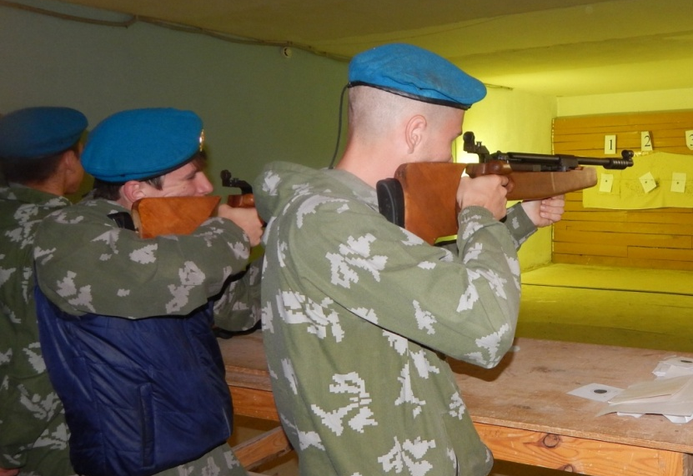
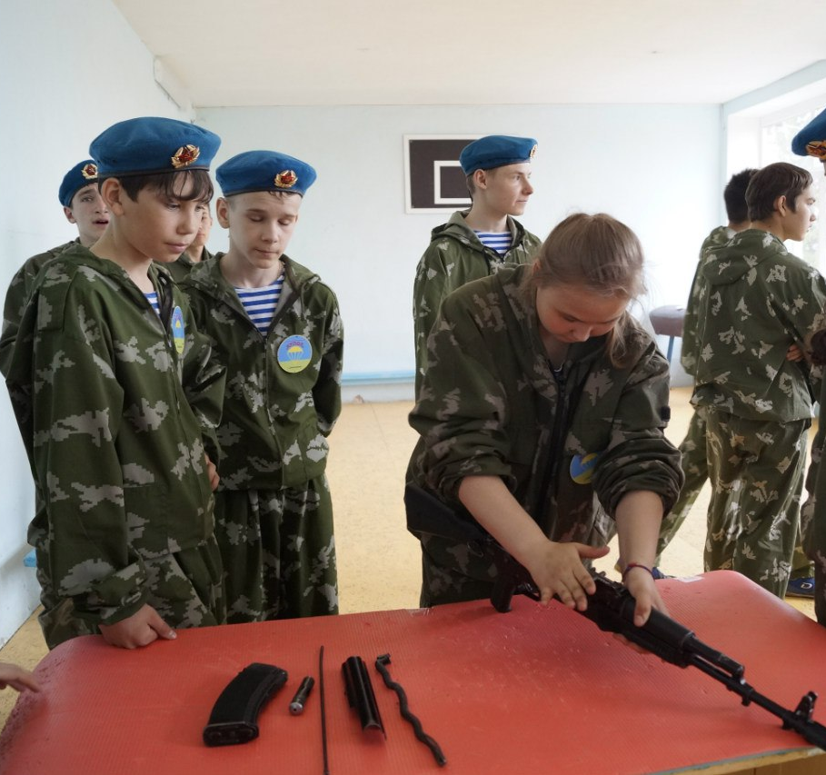
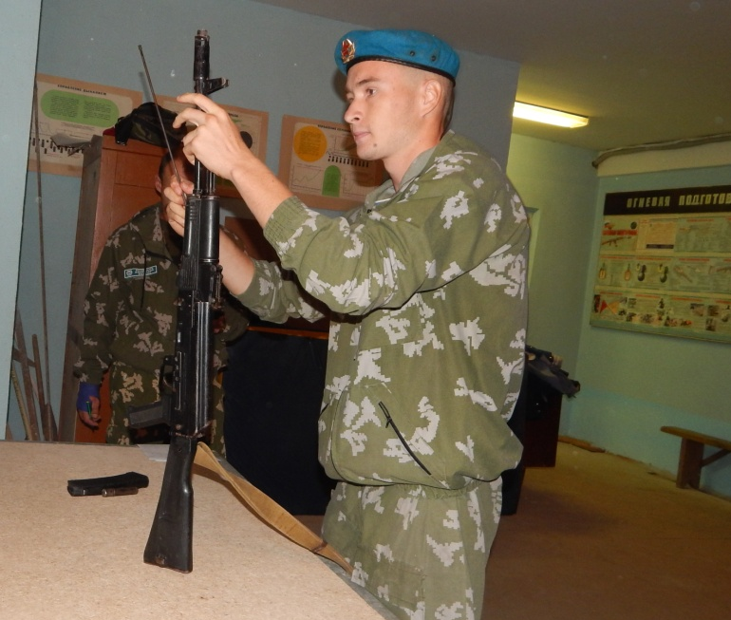
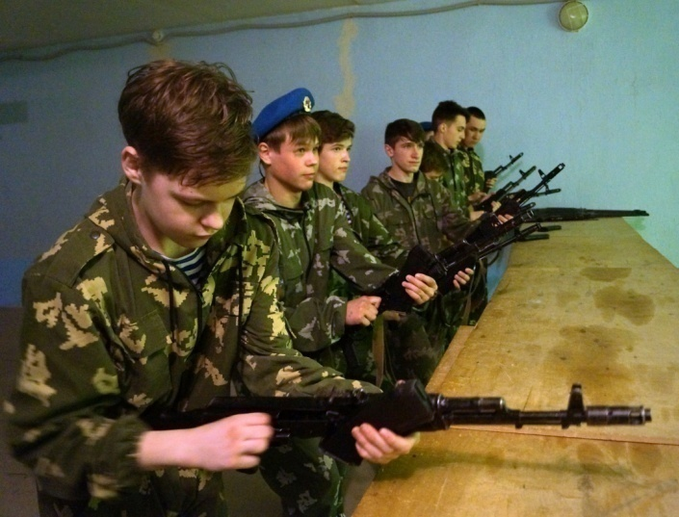
Основные направления работы клуба:
Основы военного дела и огневая подготовка

Slide 8
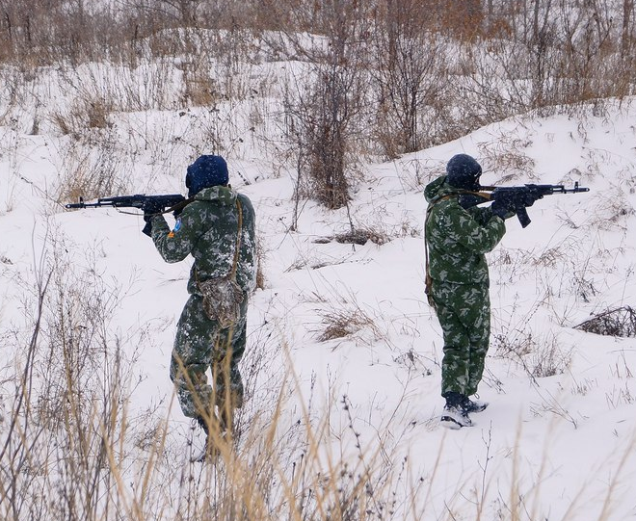
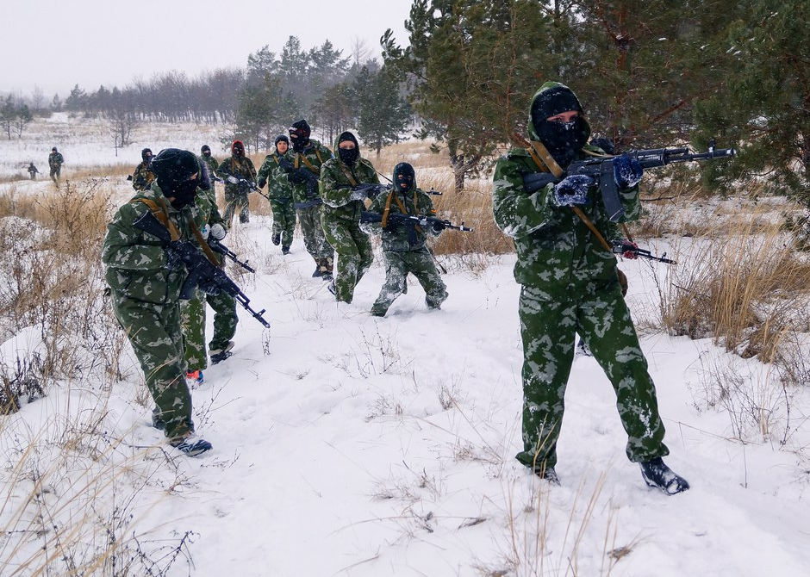
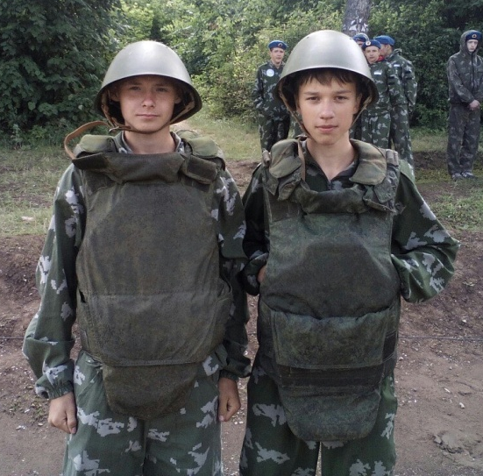
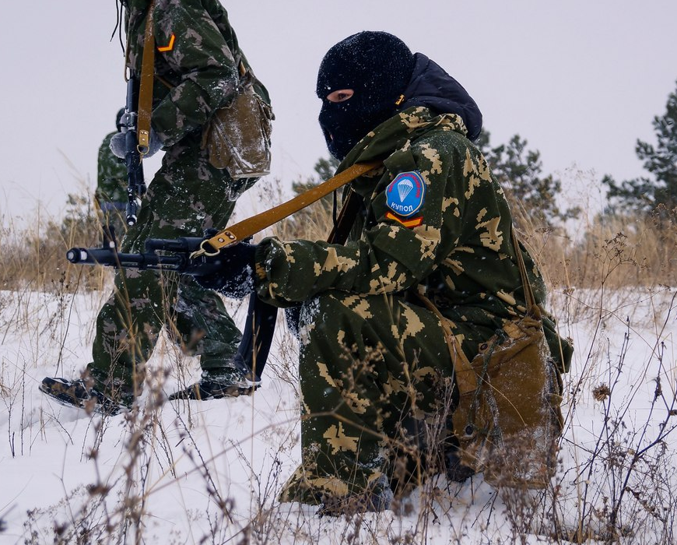
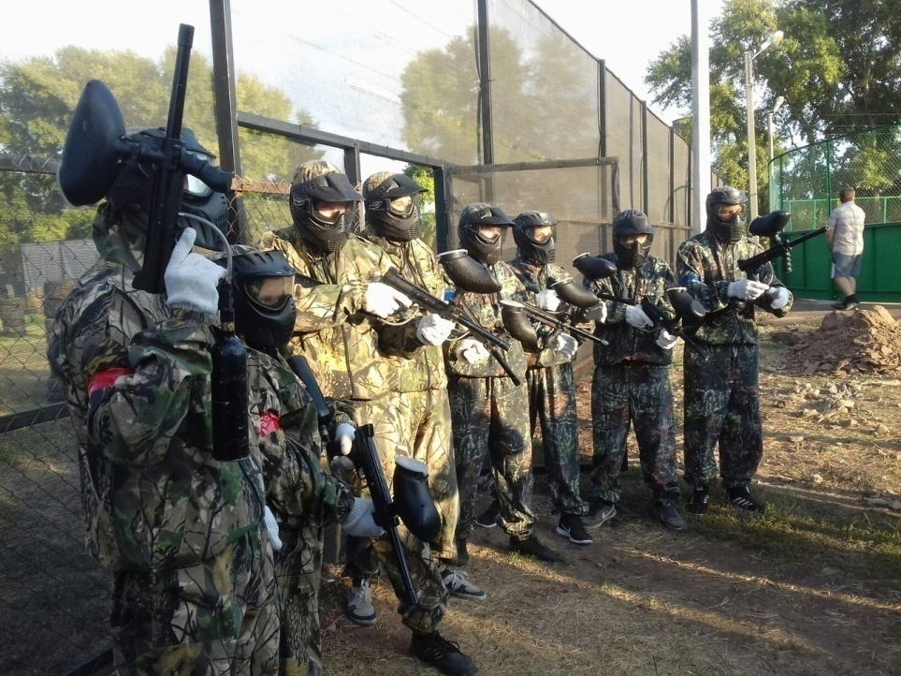
Основные направления работы клуба:
Тактическая подготовка

Slide 9
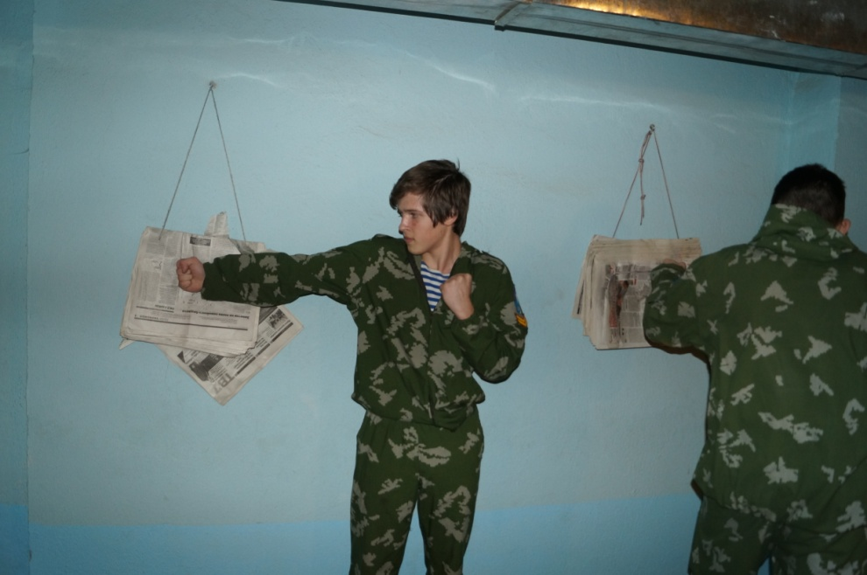
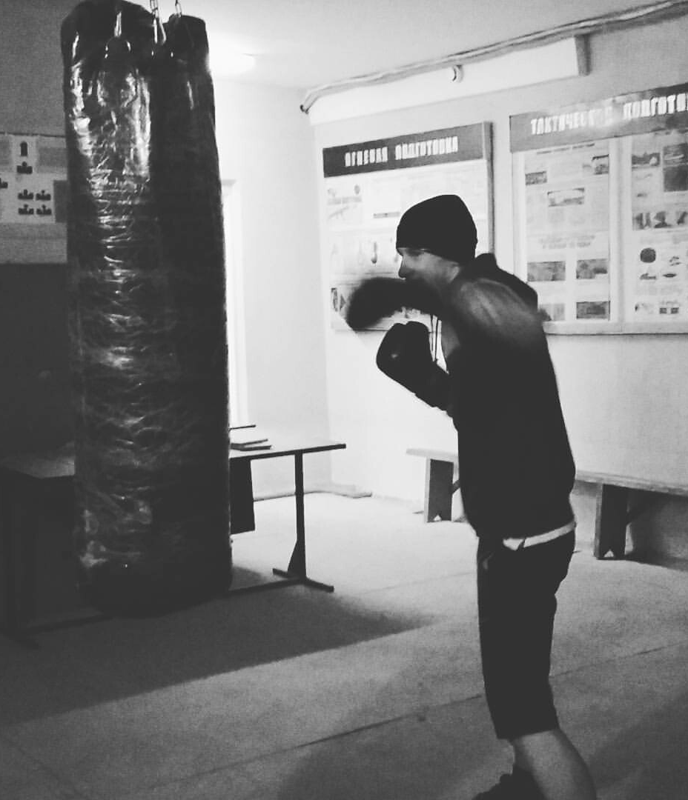
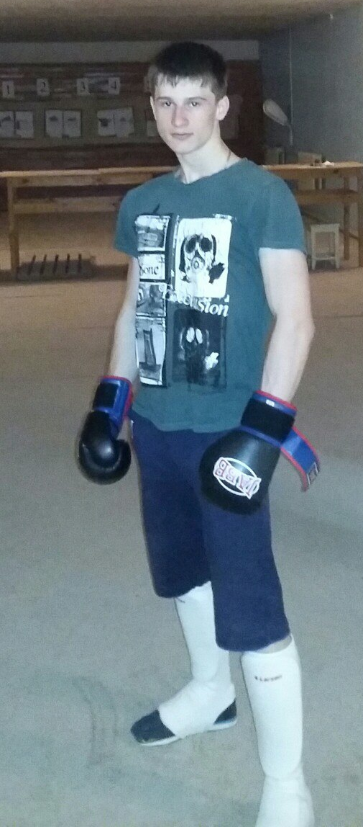
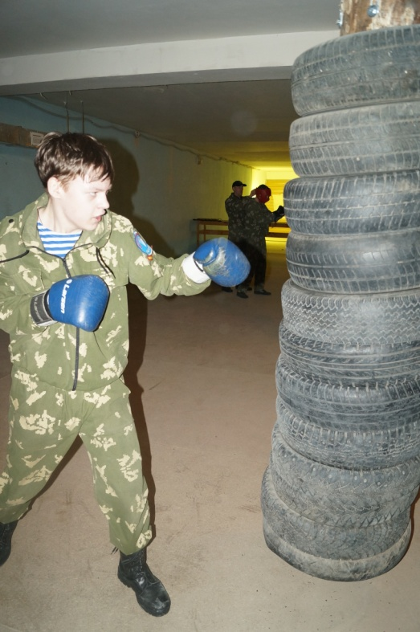
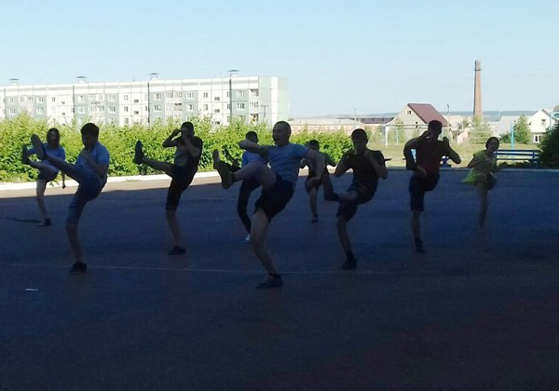
Основные направления работы клуба:
Основы рукопашного боя

Slide 10
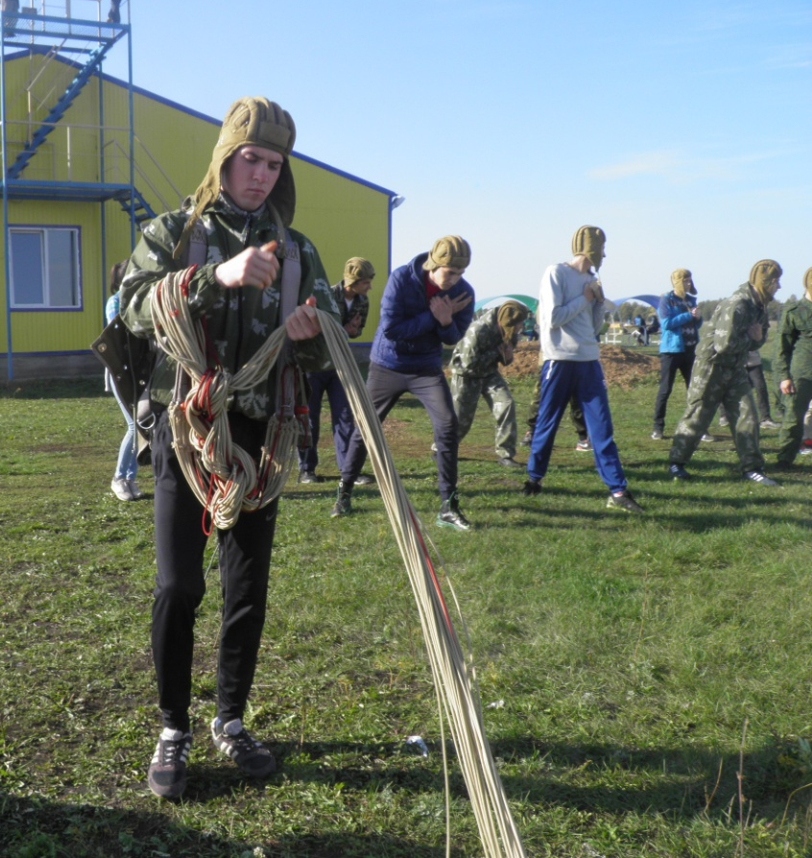
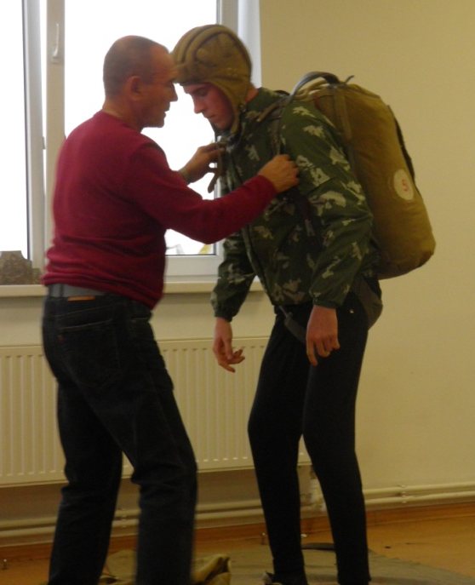
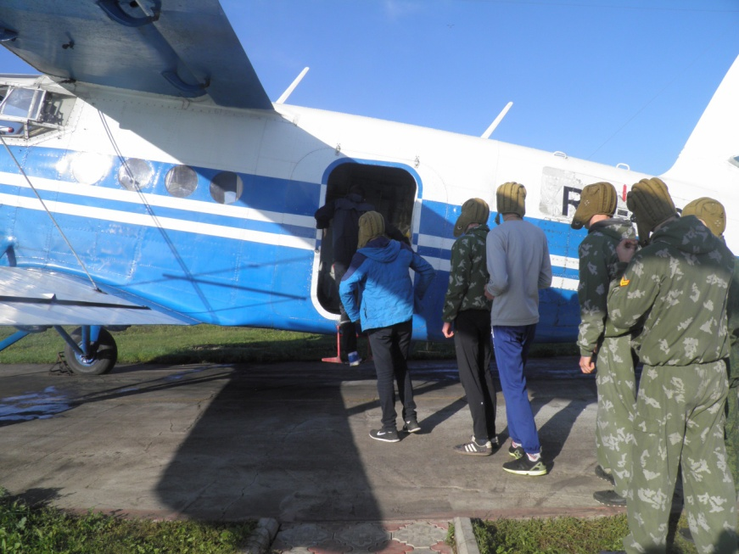
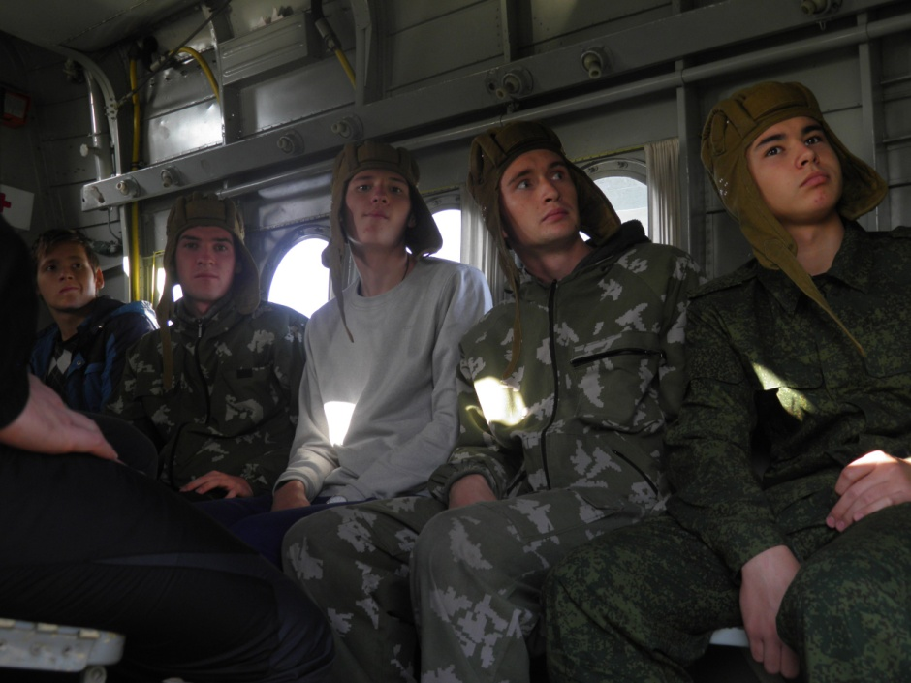
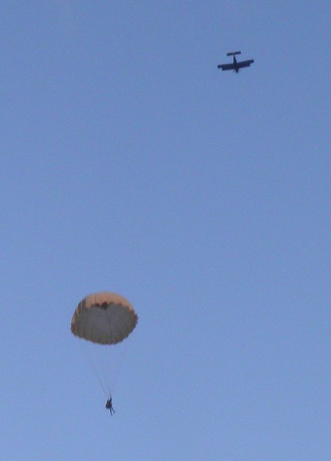
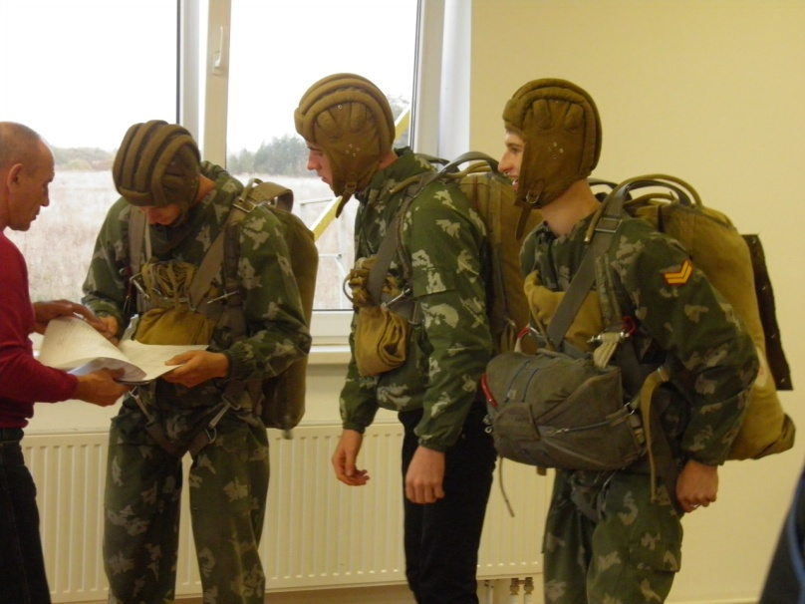
Основные направления работы клуба:
Воздушно-десантная
подготовка

Slide 11
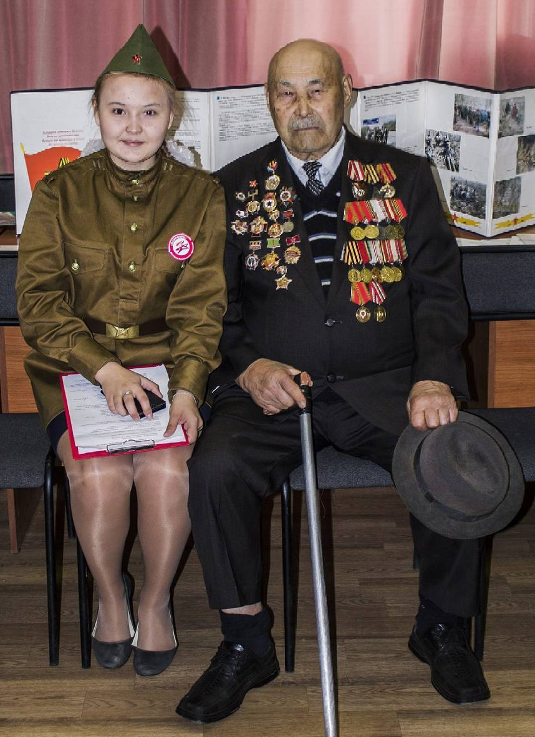
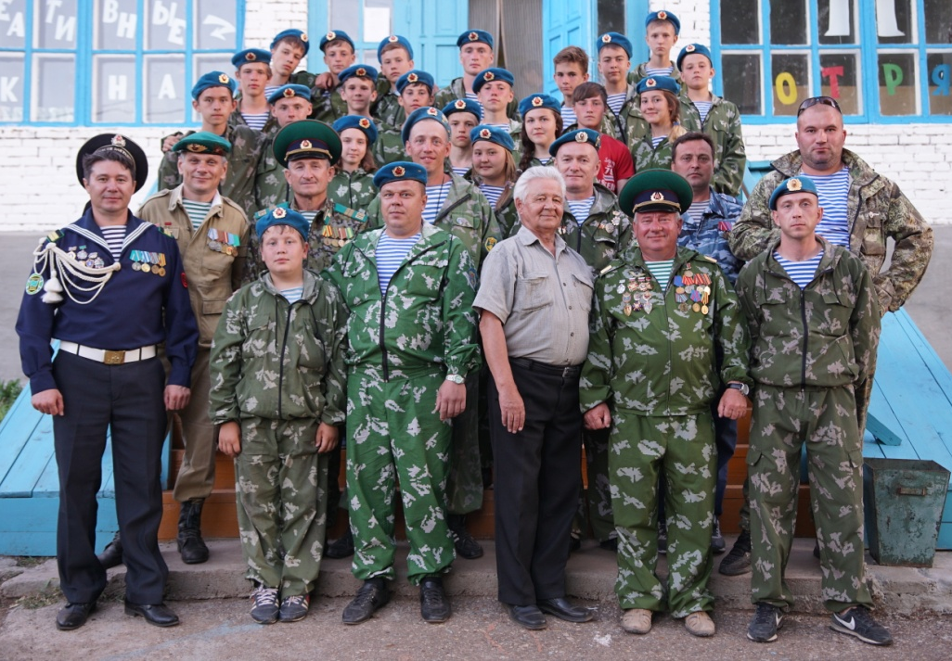
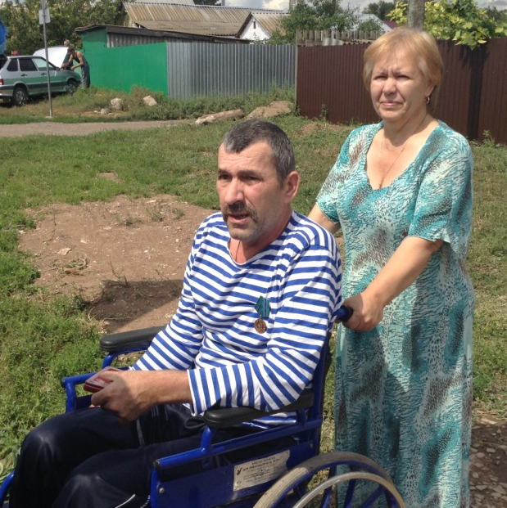
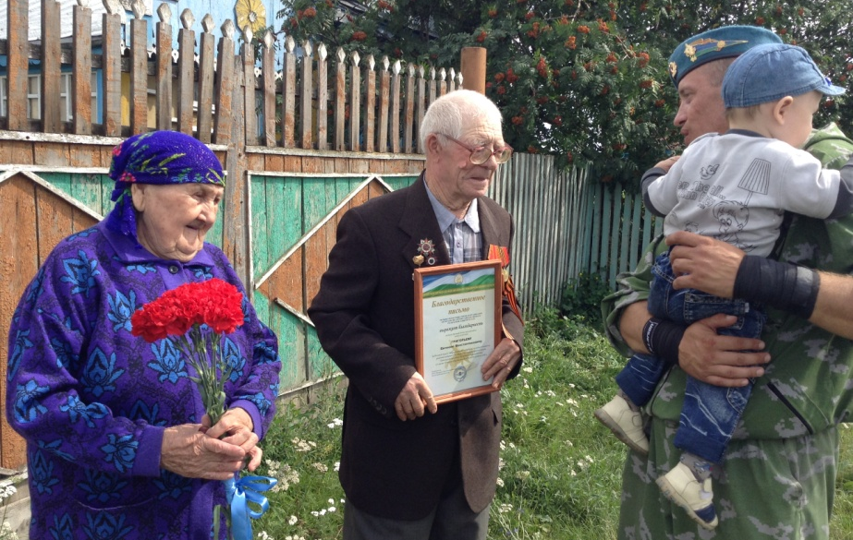

Курсанты ВПК «Купол» активно взаимодействуют
с ветеранами Великой Отечественной войны и локальных конфликтов.
Курсанты оказывают ветеранам посильную помощь в уборке придомовой территории, очистке двора от снега, проводят земельные работы на приусадебных участках, приглашают на торжественные мероприятия и регулярно навещают их на дому.

Slide 12
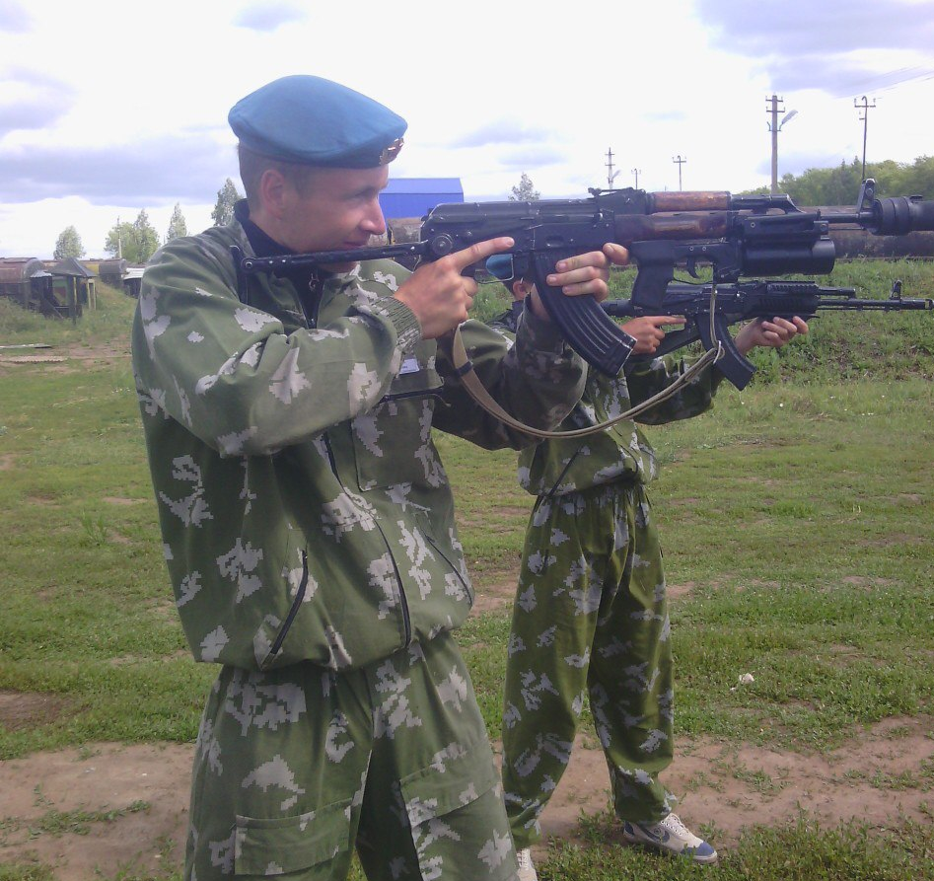
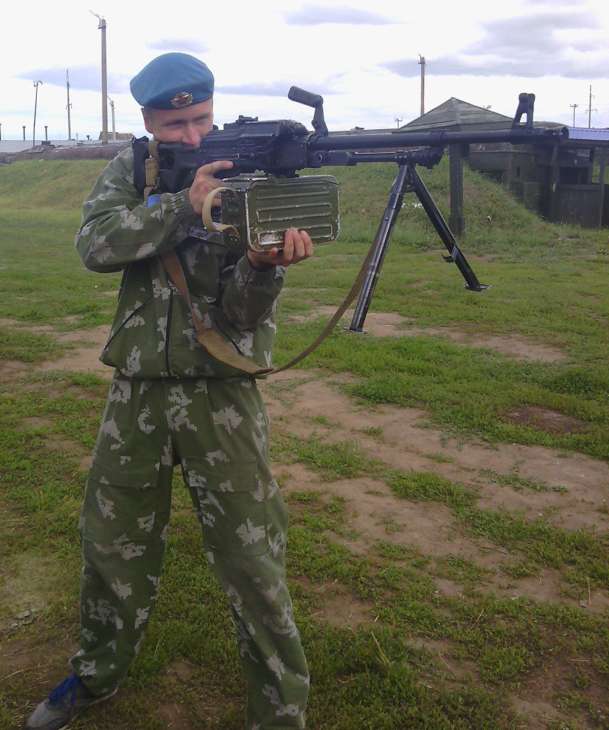
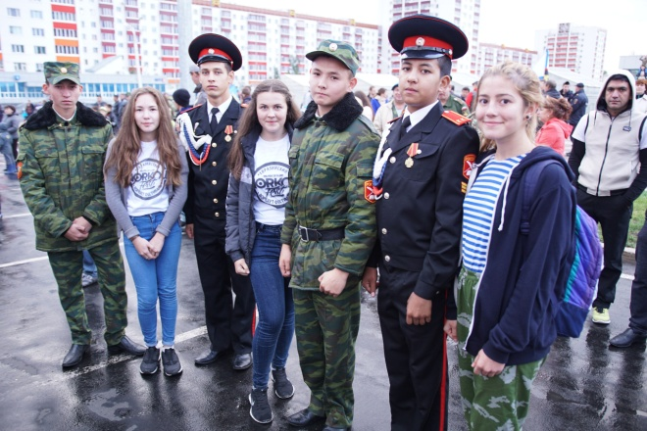
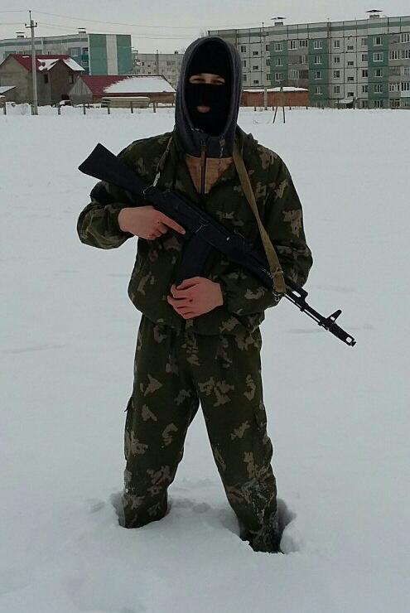
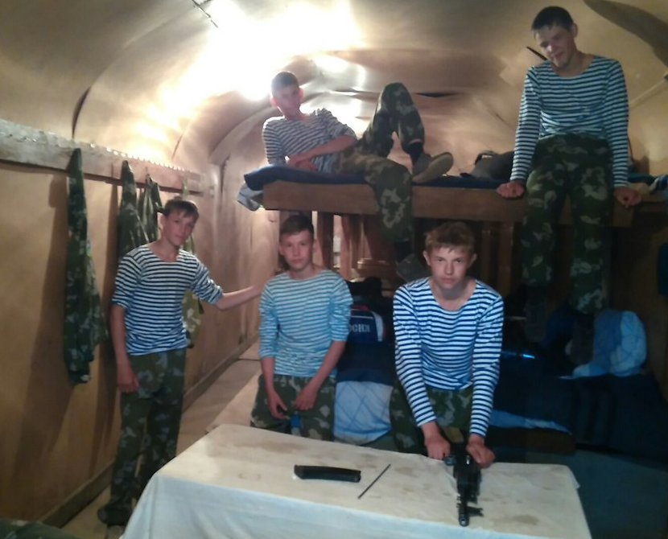

ВПК «Купол» активно готовит своих курсантов к службе в вооружённых силах России, а так же для поступления в кадетские и военные училища.

Slide 13




Ягудин Ринат – призван в декабре 2015 года. Проходил службу в 76 гвардейской десантно-штурмовой дивизии в г. Пскове.
Мосяков Вадим – призван в ноябре
2016 года в воздушно-десантные войска в
г. Омск.

Slide 14





Кузьмин Алексей – служит в военной разведке. После срочной службы подписал контракт.
На сегодняшний день продолжает службу.
Старцев Данил – поступил в кадетский корпус в г. Ишимбай
Бадертдинов Ждан – поступил в кадетский корпус в г. Уфа.

Slide 15





Курсанты являются победителями районного и зонального этапа игры «Зарница Поволжья» (2016г)
\
Приняли участие в лагере «Юный спецназовец» в 2016 г.,
где тоже заняли призовые места.
В спартакиаде среди юношей призывного возраста наши курсанты заняли первые и вторые места, за что были поощрены денежными призами от ДОСААФ.

Slide 16



участвуют во всех торжественных мероприятиях города и района
вахта памяти
Парад 9 мая
Курсанты 19 февраля 2016 года организовали и провели городской конкурс для юношей «Аты-баты…».

Slide 17






Работа волонтерского движения имеет большое общественное значение в современном мире, курсанты ВПК «Купол» вносят неоценимый вклад в развитие каждого воспитанника социального приюта г.Давлеканово. В течение года для таких детей проводились развивающие и развлекательные игры.
Ребята с удовольствием помогают
пожилым людям и ветеранам ВОВ,
локальных войн.
Курсанты не только принимают участие
в зимней турполосе, но и являются
помощниками судейской бригады.

Slide 18


В соревнованиях по стрельбе из пневматической винтовки, проводимых ДОСААФ, курсанты заняли первые места с присвоением разрядов по стрельбе.

Slide 19

Отражение активной деятельности работы клуба в СМИ:

Slide 20


И в жару, и в морозы службы воинской проза
Свой проверить характер предоставила шанс.
Если прыгнуть не можешь, удержал страх-заноза,
Значит это, похоже, ремесло не для Вас!
Как стропа парашюта натянуты нервы,
Помнят каждый прыжок, а особенно – первый,
Под суровым девизом – «Никто, кроме нас!»

Slide 21










